Slide 1
Проект по экологии Тема: «Бытовые отходы как экологическая проблема» Выполнил ученик 10 класса Попович Алексей 2021г.
МКОУ Нежитинсксая СОШ

Slide 2
Основные положения.
Цель проекта :
1.Изучение влияния бытовых отходов на окружающую среду и жизнь человека.
2. Почему бытовой мусор является проблемой
Объект исследования: мусорные свалки
Предмет исследования: загрязнения бытовым мусором.
Методы исследования: наблюдение, анализ, изучение интернет- ресурсов.

Slide 3
.
Задачи:
1. Показать разнообразие бытовых отходов.
2. Определить проблемы утилизации бытовых отходов.
3. Как решить проблему несанкционированных свалок.
4.Практическое исследование проблемы

Slide 4
Введение.
Меня заинтересовала данная тема тем, что в последнее время я всё чаще и чаще слышу из разных источников об экологических проблемах на нашей планете. Люди сами создают эти проблемы, и, как говорится, заварил кашу сам и расхлебывай . Никто кроме нас самих не сможет защитить нашу планету. Мы не должны оставаться в стороне , потому что экологические проблемы влияют на здоровье людей и окружающую среду очень пагубно. И чтобы человечество не вымерло ,нужно как-то решать экологические проблемы, ведь они являются наиболее глобальными.

Slide 5
Основная часть
Бытовые отходы — это природные ресурсы, которые человек использовал до тех пор, пока они не потеряли своих качеств или значимости и перестали быть пригодными к употреблению или эксплуатации
Сюда относятся:
пищевые продукты;
предметы быта;
одежда, обувь;
остатки материалов после строительства, ремонта;
мусор после уборки помещений;
растительные отходы;
Уличный смёт.

Slide 6
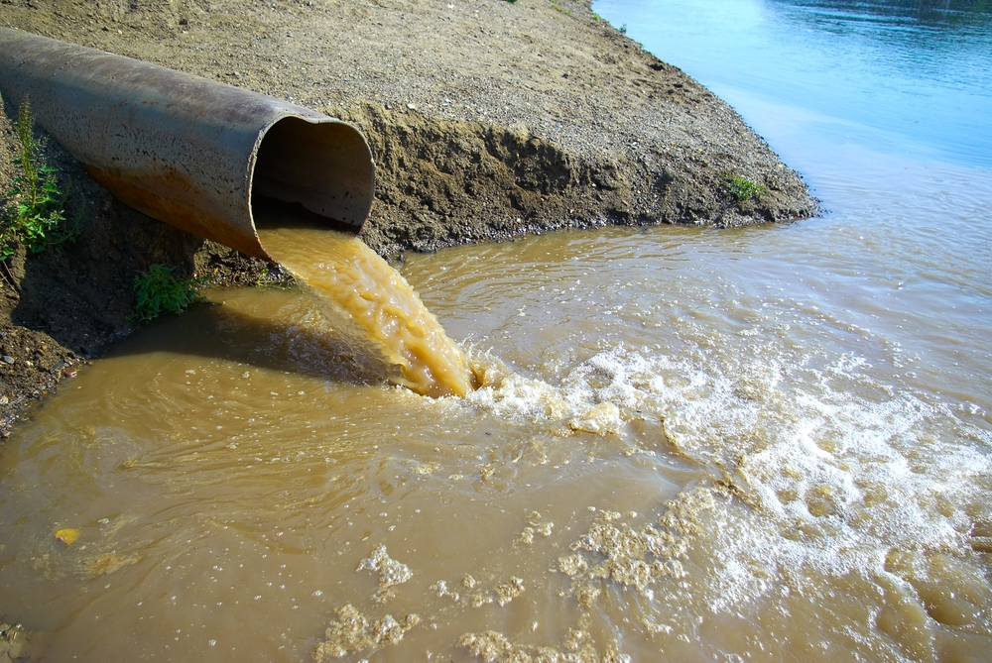
Бытовые отходы делятся на три вида:
1) Жидкие

Slide 7
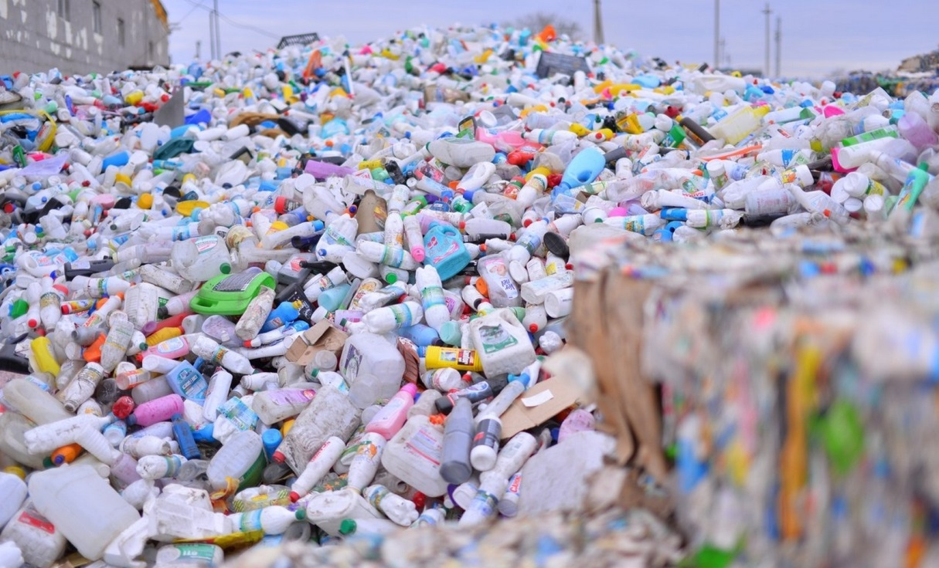
2)Твёрдые

Slide 8
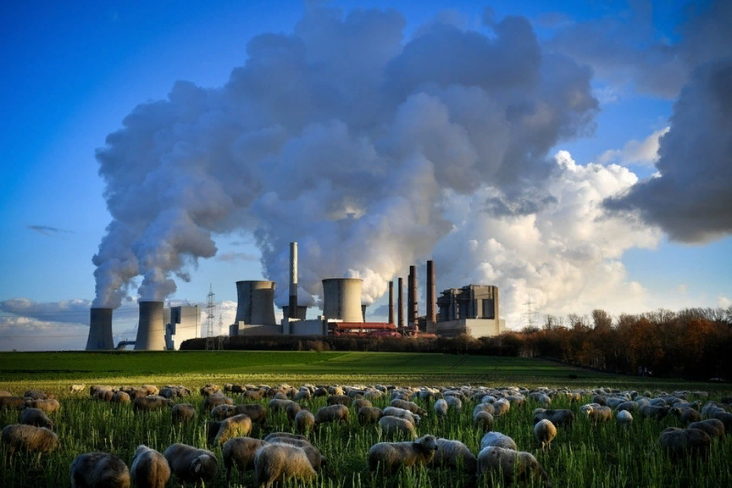
3) Газообразные

Slide 9
Время разложения некоторых ТБО
Пищевые — от 10 дней до 1 месяца;
Хлопчатобумажная ткань — до 10 лет;
Бетон, синтетическая ткань — более 100 лет;
Резина — 120-140 лет;
Пластик — 180-200 лет;
Алюминиевые банки — 500 лет;
Стекло — более 1000 лет.

Slide 10
Классы опасности
1) Чрезвычайно-опасные.
2) Высоко-опасные
3)Умеренно-опасные
4) Слабо-опасные
5) Натуральные
(Экологические)

Slide 11
Какую опасность несут бытовые отходы ?
Выделяют ядовитые газы и зловонные запахи
Загрязняют почву и воду
Способствуют размножению болезнетворных бактерий и инфекций
Влияют на здоровье человека

Slide 12
Перспективы решения проблем бытовых отходов.
1.Сбор бытовых отходов и решение проблемы их утилизации.
2.Выделение средств для строительства заводов по переработке мусора.
3. Оказание финансовой поддержки со стороны государства, предоставление налоговых льгот предпринимателям, открывшим частные заводы по переработке мусора,

Slide 13
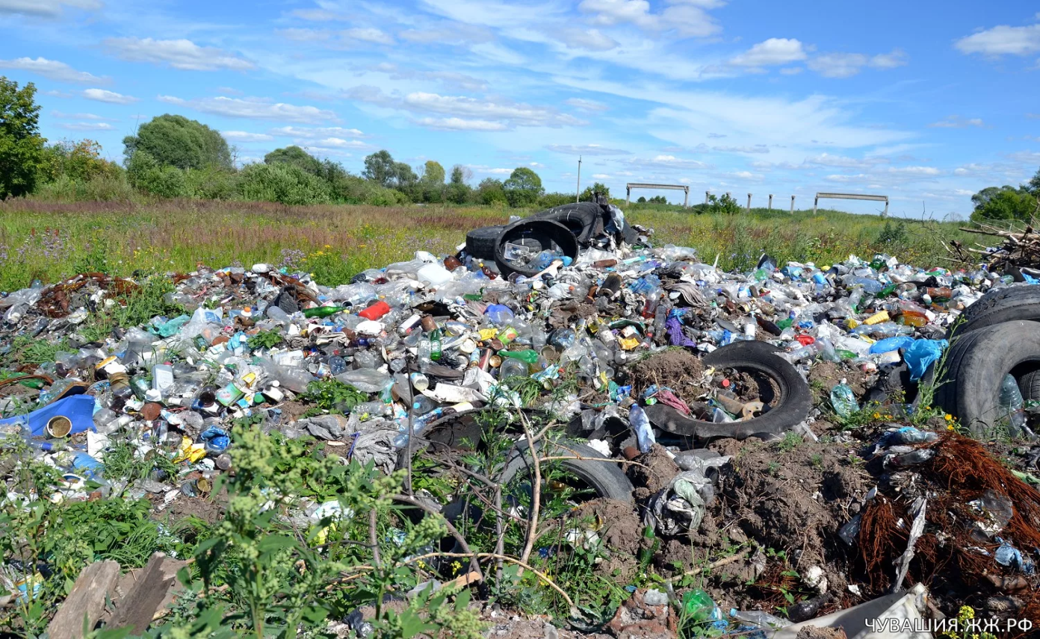
Что такое несанкционированная свалка.
Несанкционированная свалка – это территория, не предназначенная для размещения отходов. Она создается без разрешения властей и заключения договора о передаче мусора на хранение и утилизацию.

Slide 14
Опасность мусорных свалок.
Опасность мусорных свалок заключается в том, что отходы, разлагаясь, отравляют:
1.воздух;
2.воду;
3.грунт;
4.флору и фауну.

Slide 15
Кто должен убирать свалки
Уборку мусора осуществляет региональный оператор по договору.
Если несанкционированная свалка обнаружена на частной территории , оператор предлагает ликвидировать её этому собственнику земли.
При отказе от уборки свалки эту работу выполняет оператор.

Slide 16
Мои наблюдения в парке с. Нежитино
1 ноября ПН | 2 ноября ВТ | 3ноября СР | 4 ноября ЧЕ | 5 ноября ПТ | 6 ноября СБ | 7 ноября ВС
1.3 алюминевые банки 2. 4 пакта упаковочных | Без изменений | Без изменений | Добавляется Ещё 2 алюминевые банки | Без изменений | 3 алюминевые банки
Исходя из этого наблюдения я сделал вывод: чаще всего парк загрязняется в выходные дни. Несмотря на то что в парке стоят урны, не все его посетители соблюдают чистоту.

Slide 17
Какая ответственность за незаконную свалку мусора
1. Административный штраф в размере от 100 тыс. до 250 тыс. рублей накладывается на юридическое лицо, виновное в появлении несанкционированной свалки.
2. Суд может привлечь виновника к уголовной ответственности, включая лишение свободы до 2 лет
3. Получить штраф от 3 до 25 тысяч рублей может человек, который выбрасывает мусор в общественных местах.

Slide 18
Несанкционированные свалки мусора – куда жаловаться.
1.Местная администрация;
2.Государственная жилищная инспекция;
3.РЭО «Радар»;
4.Полиция;
5.Прокуратура

Slide 19
Предложения по сохранению экологии
• установить в общественных местах села мусорные урны;
• установить мусорные контейнеры на улицах и своевременно вывозить
из них мусор на полигон БО;
• применять штрафные санкции к недобросовестным хозяевам и предпринимателям, которые не берегут окружающую среду;
• находить новое применение некоторым бытовым отходам, то есть
давать им «вторую жизнь»
• участие в акции «Бумаге – вторую жизнь!» (собирать и
сдавать макулатуру);
• развесить запрещающие знаки в местах, не предназначенных для
свалки мусора;
• Проводить экологические акции, для повышения экологической культуру населения
• запретить сжигание мусора в населённых пунктах;
• продолжить проводить субботники по чистке территории.

Slide 20
Вывод:
1. Бытовые отходы представляют собой неоднородную смесь остатков пищевых продуктов, предметов быта, упаковки, строительного мусора и мусора после уборки. Они бывают твердые, жидкие и газообразные, разного класса опасности.
2. Проблему мусора следует начинать с сортировки отходов в разные контейнеры и утилизировать их, следуя разработанным технологиям. В связи с этим построить сеть заводов по переработке мусора на выделенные государством средства. Привлечь предпринимателей для открытия частных предприятий по утилизации мусора.
3. Несанкционированные свалки не появятся, если человек будет знать об ответственности за свои действия.

